Slide 1







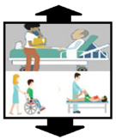












Il mio recupero dopo l’ictus
Nome e cognome: ___________________
Ricordate: il percorso di recupero dopo un ictus è altamente soggettivo
Data: ___________________
Recupero
Transizione
Reinserimento
F (Faccia)
A (Braccia)
S (Parola)
T (Tempo)
Tempo libero e svago
Terapia
ambulatoriale
Centro ictus regionale
Servizi
sociali e
assistenza
continua
Casa
Fase acuta
Terapia
a domicilio/
Servizi di
assistenza
locali
Riprenditi
la vita!
Riabilitazione
Lavoro e studio
Chiama il
9-1-1
Controllo di
salute e
fattori di
rischio
Monitoraggio continuo di
continuo di salute e
fattori di rischio
Vita con
sostegno
Clinica locale od
ospedale pubblico

Slide 2









Il mio recupero dopo l’ictus
Nome e cognome: ___________________
Nel corso del percorso di recupero, potreste avere bisogno di sostegno dai servizi che seguono. I vostri bisogni potrebbero cambiare nel tempo.
Alcuni di questi servizi potrebbero essere a pagamento o richiedere il pagamento di una quota in compartecipazione.
Per eventuali domande, rivolgetevi al vostro medico di fiducia o chiamate Ontario Health atHome (OHaH) al numero 310-2222.
Data: ___________________
Recupero
Transizione
Reinserimento
Cure ospedaliere
Casa:___________________________
Tempo libero e svago
Assistenza di emergenza
Programmi pubblici di attività fisica
Programmi pubblici di attività per il tempo libero
Farmaci anticoagulanti
Trasferimento al Centro regionale
Procedura di rimozione dei trombi
Vita con sostegno
Nome della struttura: ___________________
Hobby: _________ Volontariato: ________
Assistenza reparto "Stroke Unit"
Riabilitazione in ospedale
Unità Ictus Integrata
Altro: _______________________
Conversazione di dimissione
Caso/Coordinatore terapeutico
Responsabile: ___________
Servizi terapeutici
Dietista
Noleggio di apparecchiature
Cura della casa
Distribuzione pasti
Servizi di orientamento
Infermieri
Terapia occupazionale
Servizi sociali individuali
Psicoterapeuta
Assistenza di supporto e sollievo
Servizi sociali
Logopedista
Servizi spirituali
Gruppi di sostegno per pazienti colpiti da ictus
Programmi di attività fisica post-ictus
Programmi di comunicazione/terapie per l'afasia
Programmi di gestione dell’ictus
Gruppi di sopravvissuti/sostegno per pazienti colpiti
da ictus
Terapia
ambulatoriale
I tuoi operatori sanitari di riferimento
possono includere:
In ospedale
In clinica
Servizi pubblici
Assistenza finanziaria
Programmi di mensa di gruppo
Servizi di assistenza e centri culturali
Programmi di autogestione
Pratica per il ritorno alla guida
Assistente(i) ___________________
Responsabile di riferimento: ___________
Coordinatore terapeutico/Pianificatore
delle dimissioni
Dietista
Dottore
Servizi di orientamento
Infermiere
Infermiere professionista
Terapia occupazionale
Visita di pari / Volontari
Farmacista
Psicoterapeuta
Psicologo
Terapista per la gestione del tempo libero
Servizi sociali
Operatore di logopedia
Counseling di aiuto
Assistenza sociale
Assistenza spirituale
Servizi di infortuni cerebrali
Programmi giornalieri per adulti
Programmi di comunicazione/terapie per l'afasia
Assistenza per la gestione del comportamento
Terapia
a domicilio o
Servizi
di assistenza
Lavoro e studio
Ritorno al lavoro o a scuola:____________
Servizi occupazionali: ______________
Assistenza continua allo studio:_________
Controllo medico e dei fattori di rischio
Clinica della prevenzione dell’ictus
Medico curante
Infermiere professionista
Medico specialista: ________________
Altre figure di riferimento: _____________
Monitoraggio medico continuo
Clinica della prevenzione di ictus
Medico curante
Medico specialista: ________________
Altre figure di riferimento: ______________
Controllo di aziende partner di servizi per
il benessere
Controllo di aziende partner di servizi per il benessere
Controllo di aziende partner di servizi per il
benessere
Trasporti
Servizi di trasporto accessibili
In autonomia
Sostegno da familiari/ amici
Pratica per il ritorno alla guida
Trasporti pubblici (bus/taxi)
Altro

Slide 3
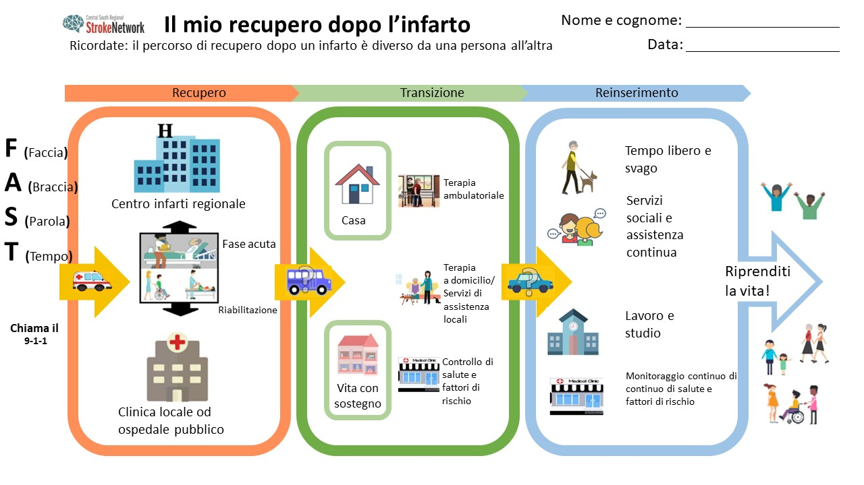
PRINCIPALI NOTE

Slide 4
PRINCIPALI NOTE

